Slide 1
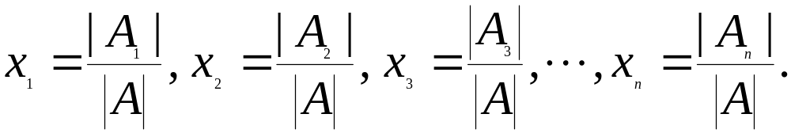
前节回顾
克拉默法则
用克拉默法则解方程组的两个条件
(1)方程个数等于未知量个数;
(2)系数行列式不等于零.

Slide 2
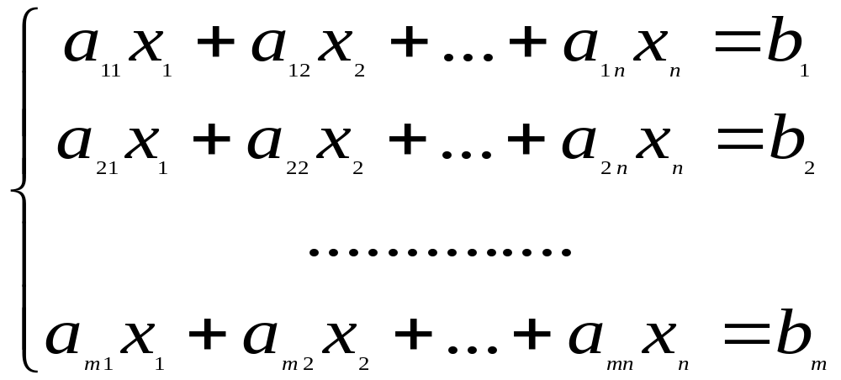

Slide 3
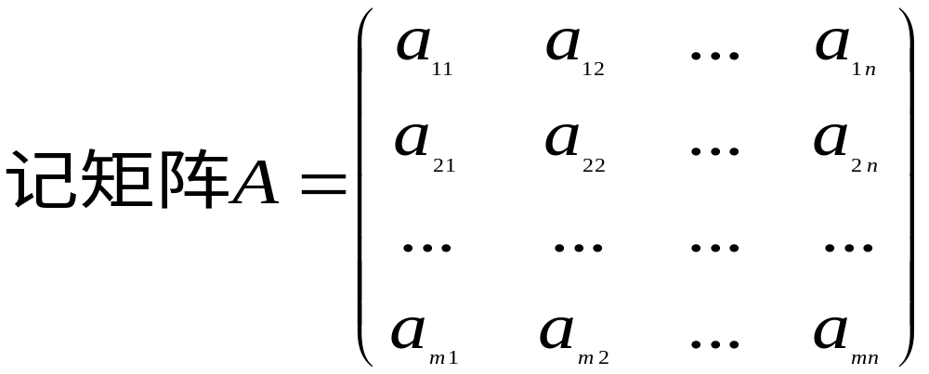
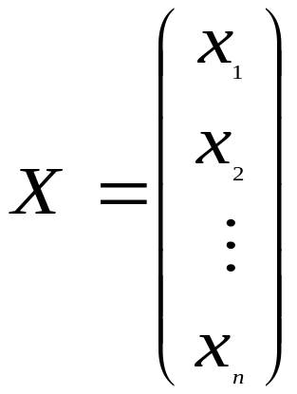
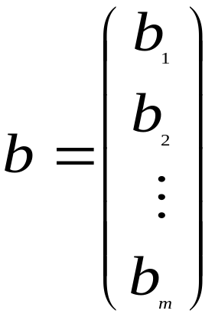
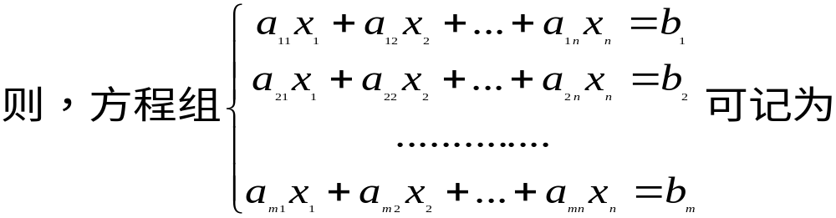

系数矩阵
矩阵形式
常数项矩阵
未知量矩阵

Slide 4
一般形式

Slide 5
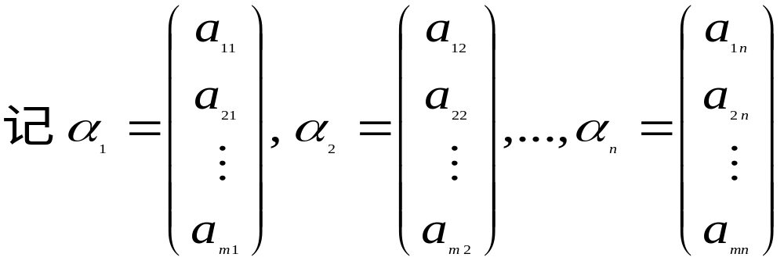
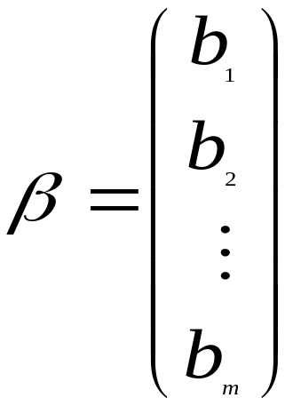
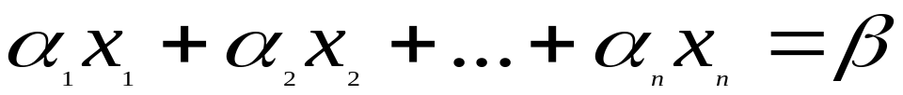
向量形式

Slide 6
线性方程组常见的三种形式：
一般形式
矩阵形式
向量形式

Slide 7
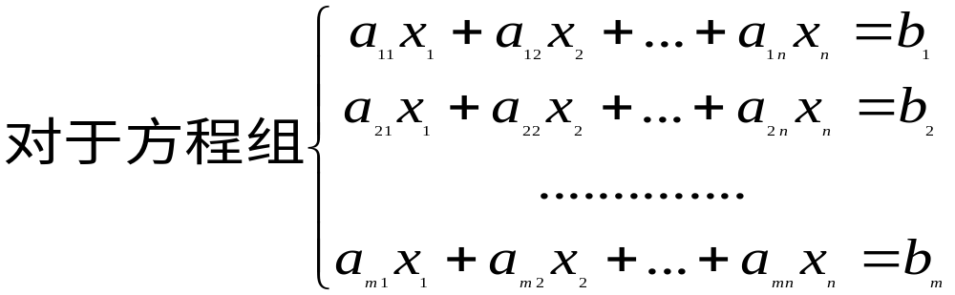
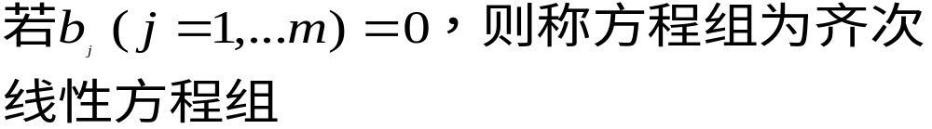
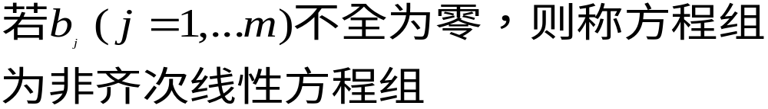

Slide 8

如果两个方程组的解集相等，就称这两个方程组同解
对于一般线性方程组，需要解决三个问题：
1.方程组AX=b在什么条件下有解？
2.如果方程组有解，它有多少个解？
3.如何求出方程组的解？

Slide 9
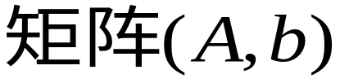
1.方程组AX=b在什么条件下有解？
2.如果方程组有解，它有多少个解？
方程组与其增广矩阵是一一对应的
考察方程组AX=b的增广矩阵经有限次初等行变换后
得到的新矩阵所对应的方程组与原方程组之间的关系？

Slide 10
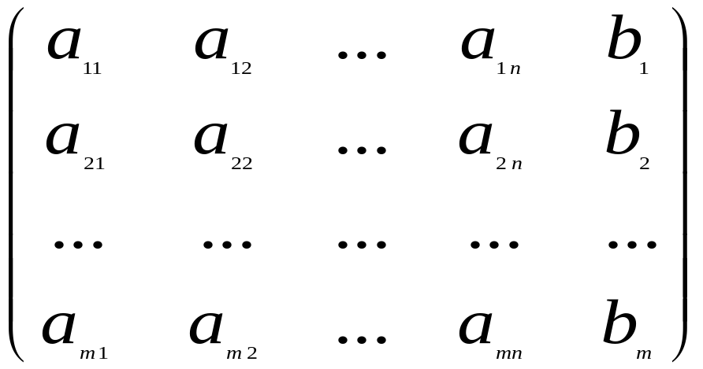
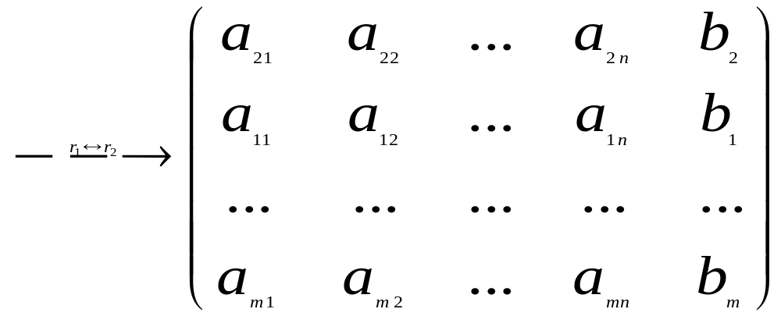

行的换位变换
两个方程组同解

Slide 11
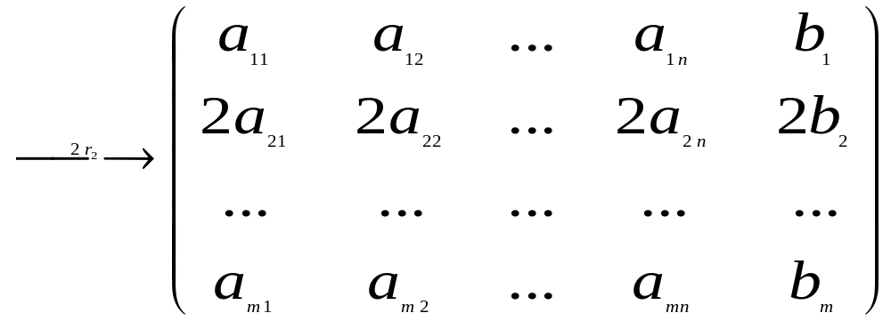
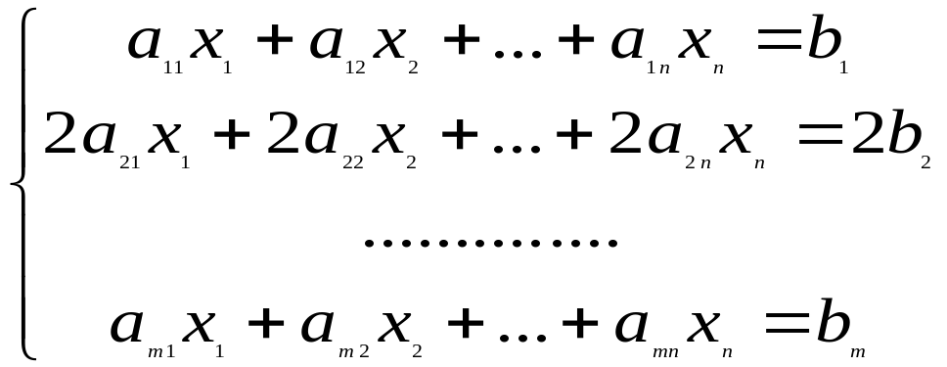
行的倍位变换
两个方程组同解

Slide 12
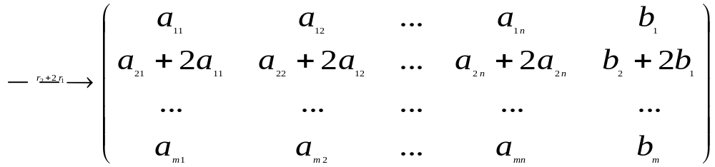
行的消法变换

Slide 13
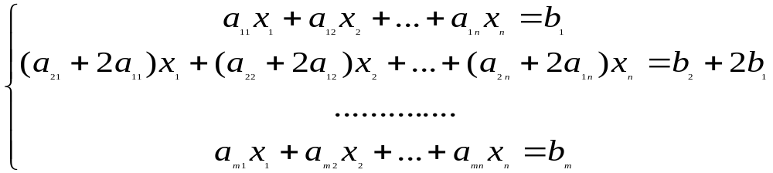
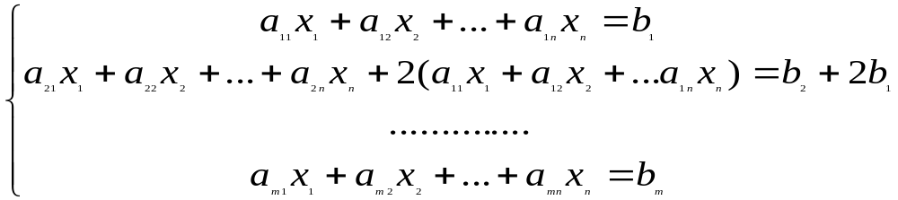

Slide 14
原方程的一个解一定满足这个新方程，新方程的解也是原方程的解

Slide 15
方程组的增广矩阵经过有限次初等行变换后得到的新矩
阵所对应的方程组与原方程组同解
任何一个矩阵经过有限次行的初等变换都能化为
行阶梯形矩阵
并且初等变换不改变矩阵的秩

Slide 16
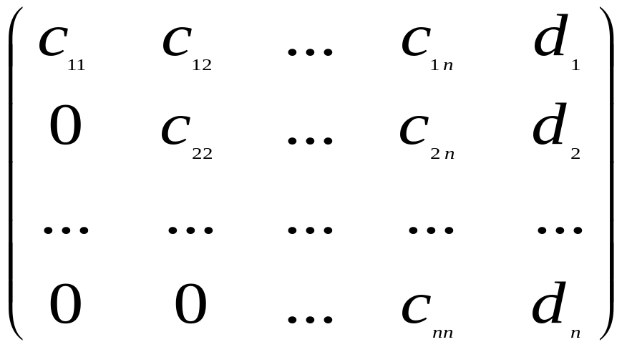
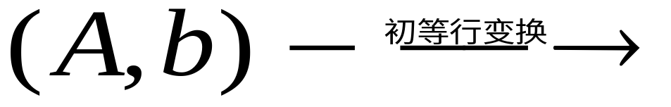
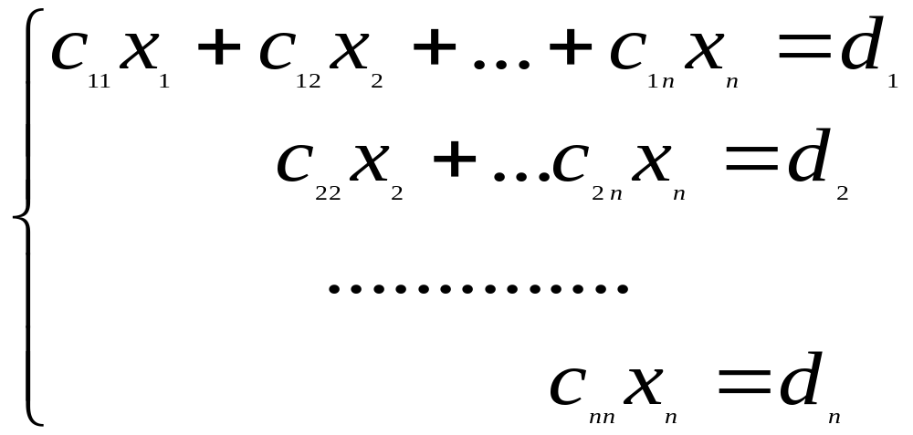
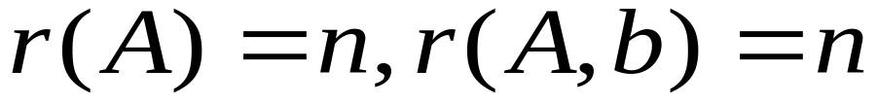
方程组唯一解

Slide 17
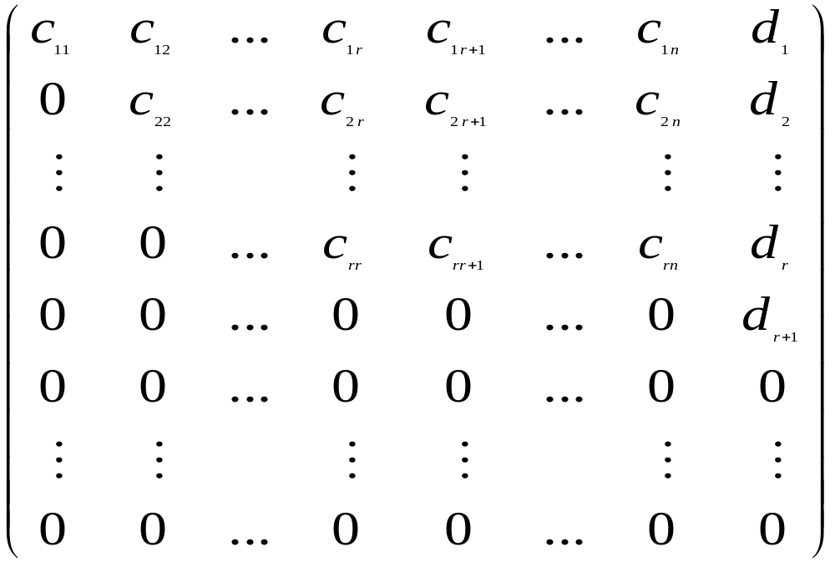
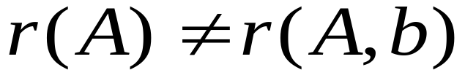
方程组无解

Slide 18
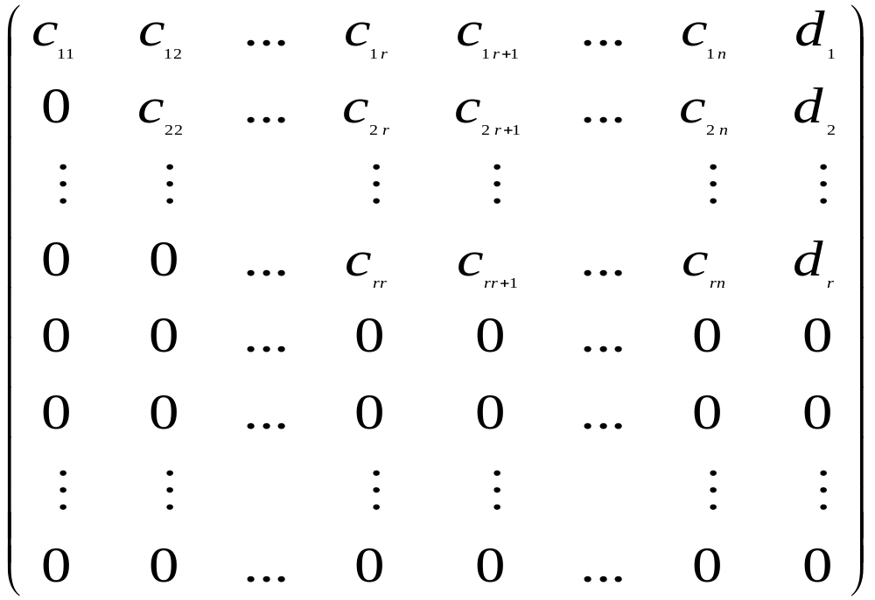

Slide 19
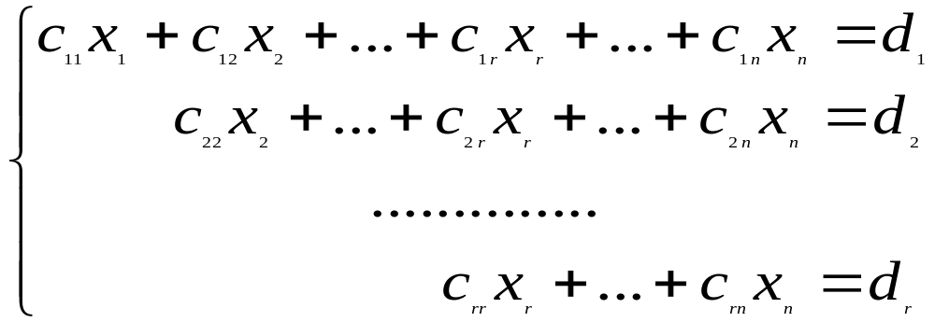

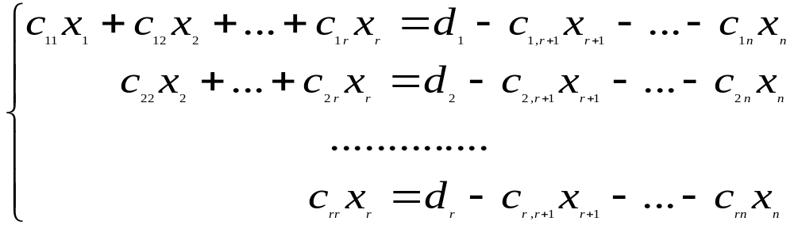

Slide 20

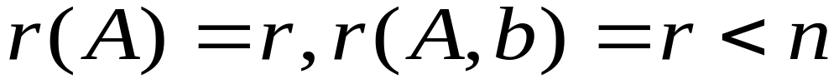

Slide 22
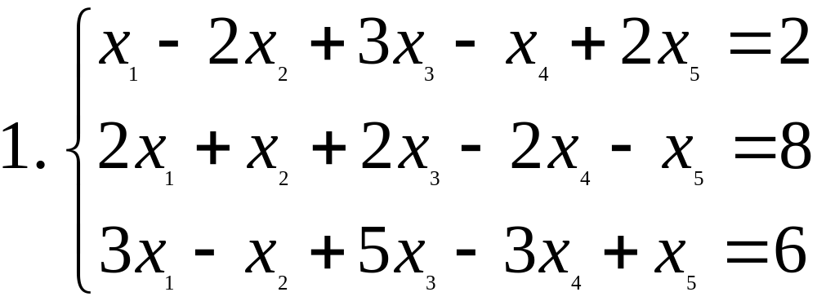
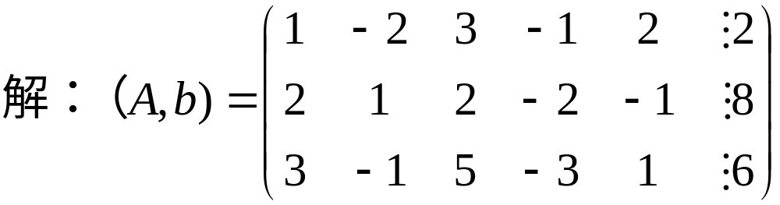
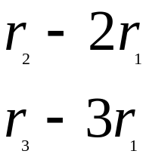
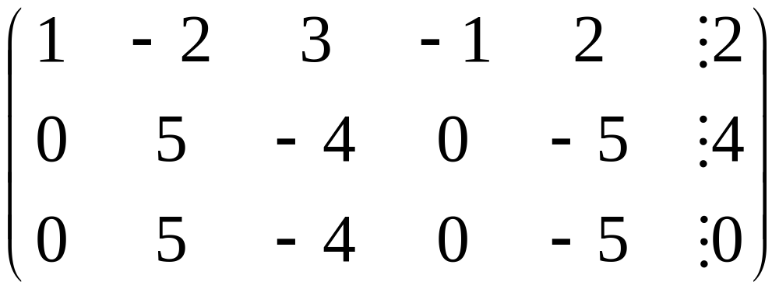
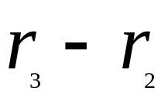
例1. 判定下列方程组解的情况，若是唯一解，求出解

Slide 23
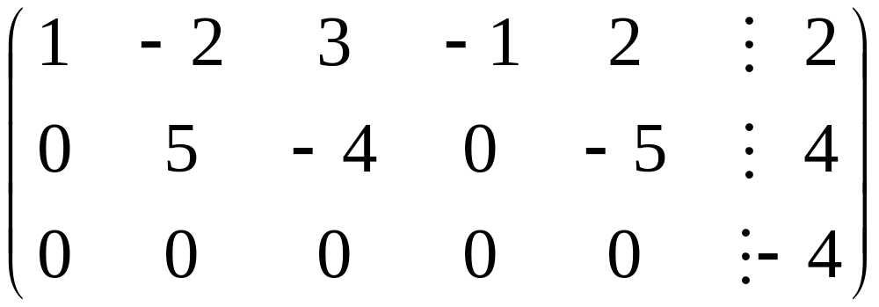
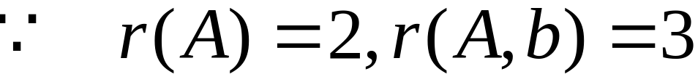
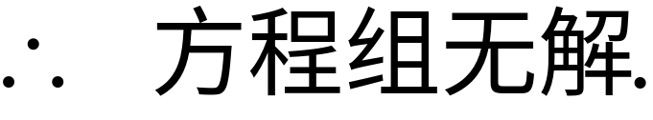

Slide 24
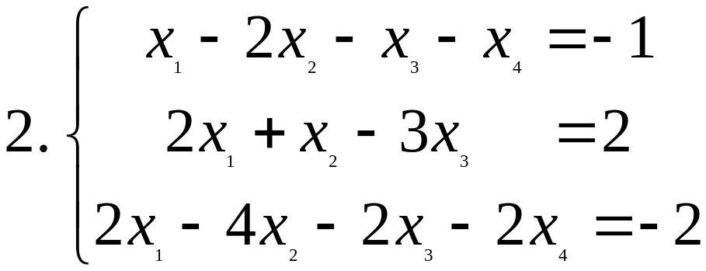
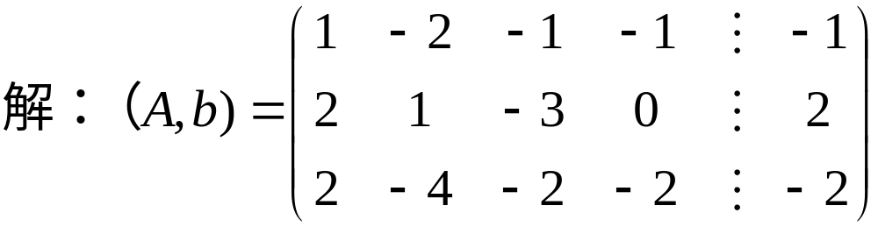
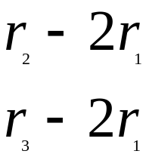
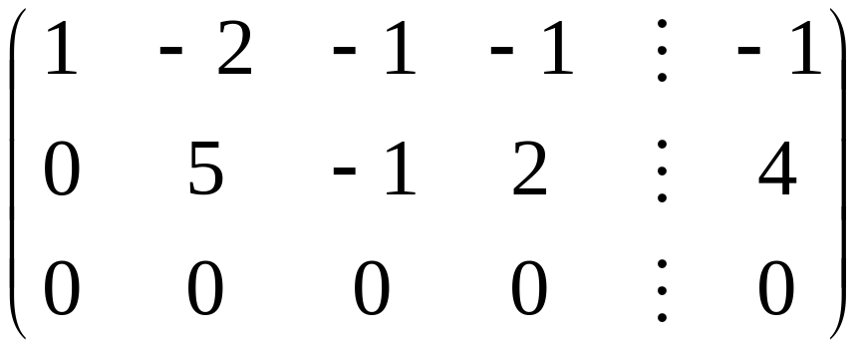
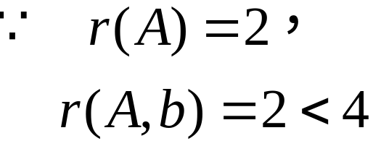
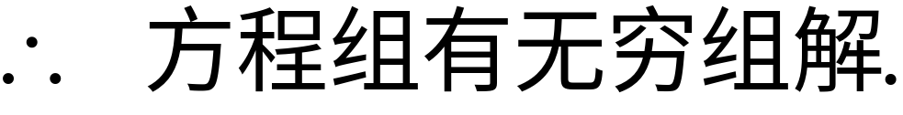

Slide 25
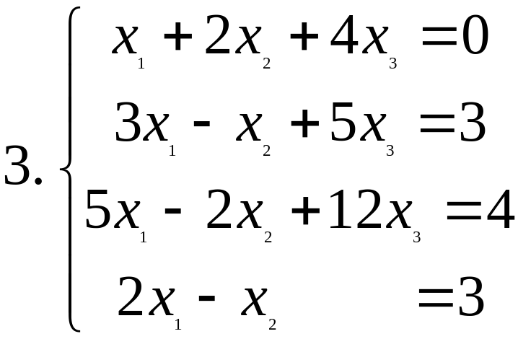
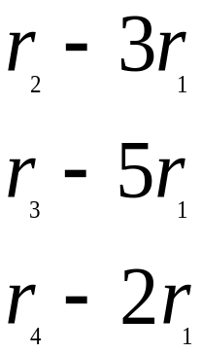
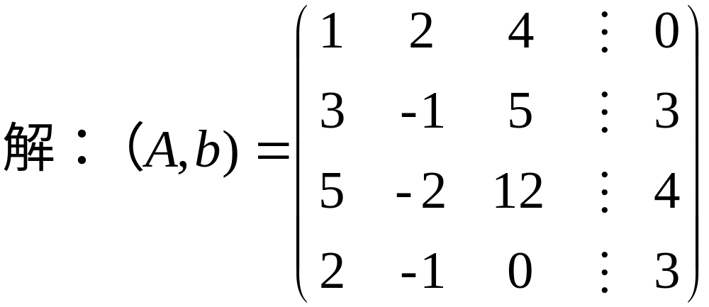

Slide 26
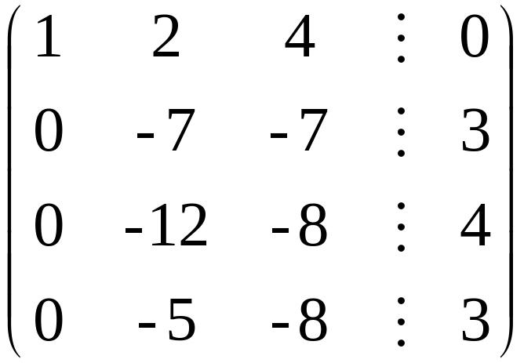
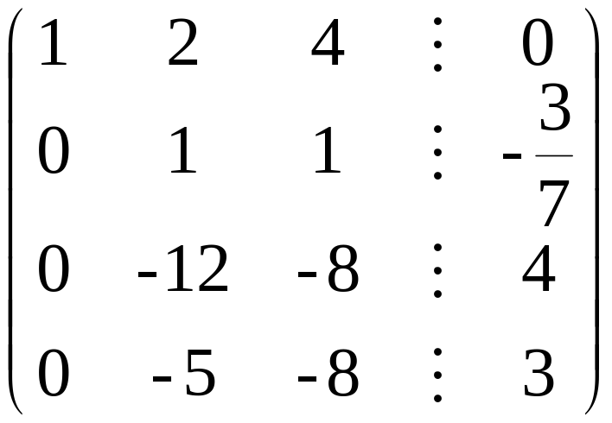
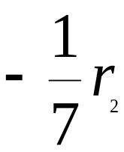





Slide 27








Slide 28




最简行阶梯形矩阵
简称最简矩阵

Slide 29



零解
非零解

Slide 30




例2 设有线性方程组
解

Slide 31






Slide 32






Slide 33


Slide 34





解

Slide 35




Slide 36



即

Slide 37




仅有零解？有非零解？

Slide 38


Slide 39



仅有零解？有非零解？

Slide 40


练习：判定下列方程组解的情况，若有唯一解，求出解
练习：教材P114, 5，
作业：练习册P13

